Slide 1
Einleitung
Einleitung
Überblick
Gegenüberstellung der Portale
neues Portal
  Einpflege
  und Aufwand
  Suche
  Unit-Tests
  Erweiterungen
  Ausblick

Slide 2

Suchen und finden
Einleitung
Überblick
Gegenüberstellung der Portale
neues Portal
  Einpflege
  und Aufwand
  Suche
  Unit-Tests
  Erweiterungen
  Ausblick

Slide 3
mindworks Portal
Einleitung
Überblick
Gegenüberstellung der Portale
neues Portal
  Einpflege
  und Aufwand
  Suche
  Unit-Tests
  Erweiterungen
  Ausblick

Slide 4
Überblick
Einleitung
Überblick
Gegenüberstellung der Portale
neues Portal
  Einpflege
  und Aufwand
  Suche
  Unit-Tests
  Erweiterungen
  Ausblick

Slide 5
Gegenüberstellung der Portale
Einleitung
Überblick
Gegenüberstellung der Portale
neues Portal
  Einpflege
  und Aufwand
  Suche
  Unit-Tests
  Erweiterungen
  Ausblick

Slide 6
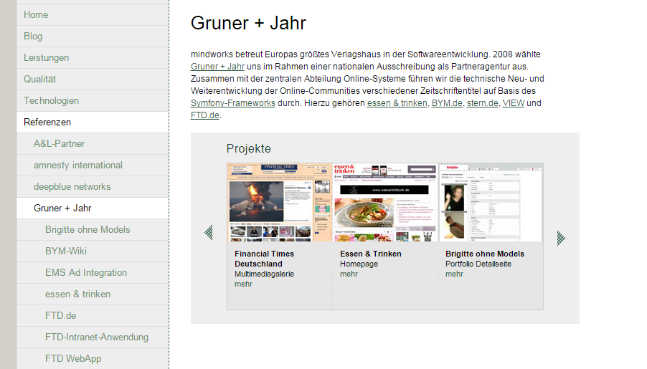
altes Portal
Einleitung
Überblick
Gegenüberstellung der Portale
neues Portal
  Einpflege
  und Aufwand
  Suche
  Unit-Tests
  Erweiterungen
  Ausblick

Slide 7
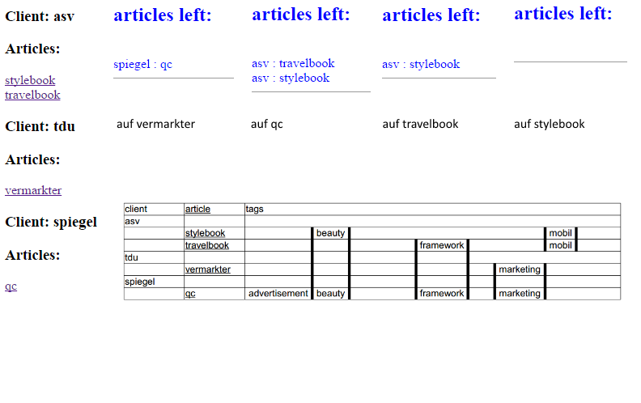
neues Portal
Einleitung
Überblick
Gegenüberstellung der Portale
neues Portal
  Einpflege
  und Aufwand
  Suche
  Unit-Tests
  Erweiterungen
  Ausblick

Slide 8
Vorteile vom neuen Portal
Einleitung
Überblick
Gegenüberstellung der Portale
neues Portal
  Einpflege
  und Aufwand
  Suche
  Unit-Tests
  Erweiterungen
  Ausblick
Der Weg für den Interessenten/Kunden ist gebahnt durch …..
zielführende Tags
Relationen gleicher Inhalte
filtern besuchter Artikel

Slide 9
neues Portal
Einleitung
Überblick
Gegenüberstellung der Portale
neues Portal
  Einpflege
  und Aufwand
  Suche
  Unit-Tests
  Erweiterungen
  Ausblick

Slide 10
Einpflege/Aufwand
Einleitung
Überblick
Gegenüberstellung der Portale
neues Portal
  Einpflege
  und Aufwand
  Suche
  Unit-Tests
  Erweiterungen
  Ausblick
Aufwand für Seiten Erstellung
eines Portals wie dem mindworks Portal
Content Management System
vs
mindworks Portal

Slide 11
Vergleich CMS
Einleitung
Überblick
Gegenüberstellung der Portale
neues Portal
  Einpflege
  und Aufwand
  Suche
  Unit-Tests
  Erweiterungen
  Ausblick
Wurzelseite ist 1
1 -> 2,3
2 -> 3
3 -> 2
Wurzelseite ist 2
2 -> 1,3
1 -> 3
3 -> 1
Weiter mit Wurzelseite 3...

Slide 12
Vergleich neues Portal
Einleitung
Überblick
Gegenüberstellung der Portale
neues Portal
  Einpflege
  und Aufwand
  Suche
  Unit-Tests
  Erweiterungen
  Ausblick
Artikel Seite existiert nur einmal
verlinkt durch Tags
Tags müssen gesetzt werden

Slide 13
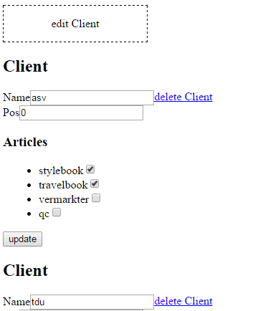
Vergleich neues Portal
Einleitung
Überblick
Gegenüberstellung der Portale
neues Portal
  Einpflege
  und Aufwand
  Suche
  Unit-Tests
  Erweiterungen
  Ausblick

Slide 14
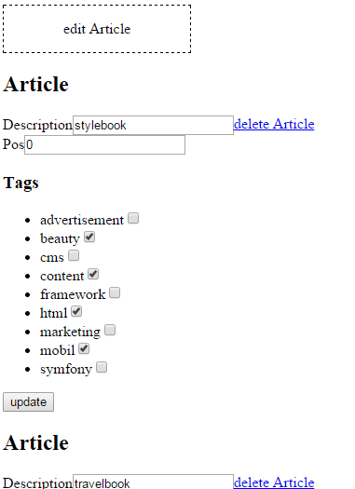
Vergleich neues Portal
Einleitung
Überblick
Gegenüberstellung der Portale
neues Portal
  Einpflege
  und Aufwand
  Suche
  Unit-Tests
  Erweiterungen
  Ausblick

Slide 15
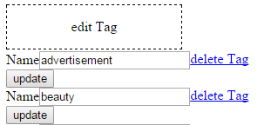
Vergleich neues Portal
Einleitung
Überblick
Gegenüberstellung der Portale
neues Portal
  Einpflege
  und Aufwand
  Suche
  Unit-Tests
  Erweiterungen
  Ausblick

Slide 16
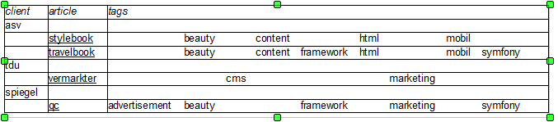
Beispiel Relationen neues Portal
Einleitung
Überblick
Gegenüberstellung der Portale
neues Portal
  Einpflege
  und Aufwand
  Suche
  Unit-Tests
  Erweiterungen
  Ausblick
suchen Sie article mit ...
niedrigster Abhängigkeit
und folgen zu weiteren Relationen

Slide 17
Beispiel_2 Relationen neues Portal
Einleitung
Überblick
Gegenüberstellung der Portale
neues Portal
  Einpflege
  und Aufwand
  Suche
  Unit-Tests
  Erweiterungen
  Ausblick
suchen Sie den qc article
wieviele Relationen?
Wann wird ein Artikel übergangen?

Slide 18
Suche
Einleitung
Überblick
Gegenüberstellung der Portale
neues Portal
  Einpflege
  und Aufwand
  Suche
  Unit-Tests
  Erweiterungen
  Ausblick

Slide 19
Definition und Verständnis
Einleitung
Überblick
Gegenüberstellung der Portale
neues Portal
  Einpflege
  und Aufwand
  Suche
  Unit-Tests
  Erweiterungen
  Ausblick
Wie kann man ein besseres Verständnis für die Suche bekommen?
Wie bilde ich diese ab?

Slide 20
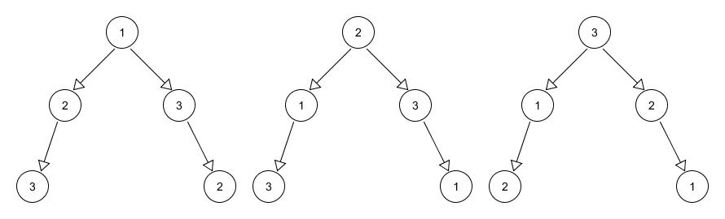
Definition und Verständnis
Einleitung
Überblick
Gegenüberstellung der Portale
neues Portal
  Einpflege
  und Aufwand
  Suche
  Unit-Tests
  Erweiterungen
  Ausblick

Slide 21
Definition und Verständnis 2
Einleitung
Überblick
Gegenüberstellung der Portale
neues Portal
  Einpflege
  und Aufwand
  Suche
  Unit-Tests
  Erweiterungen
  Ausblick
Übersichtlichkeit?
Wie kann ich den Graph im neuen Portal beinflussen?

Slide 22
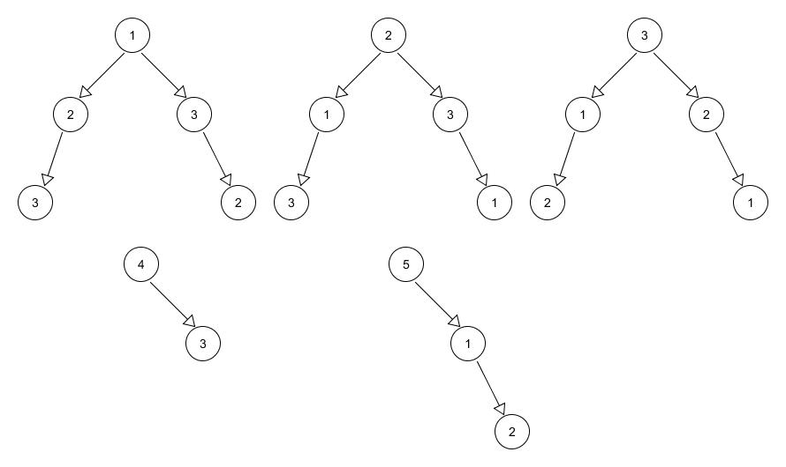
Definition und Verständnis 2
Einleitung
Überblick
Gegenüberstellung der Portale
neues Portal
  Einpflege
  und Aufwand
  Suche
  Unit-Tests
  Erweiterungen
  Ausblick

Slide 23
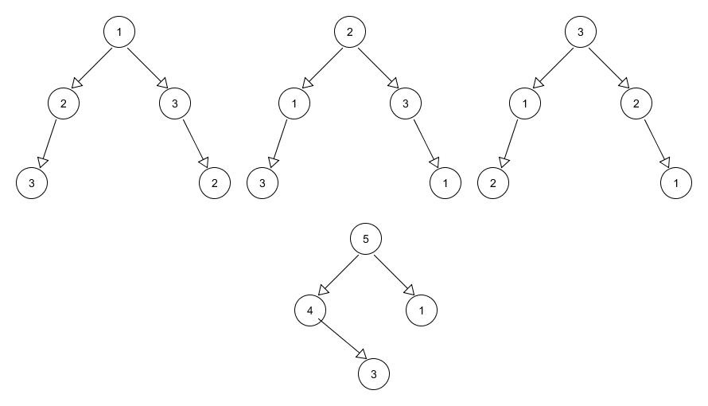
Definition und Verständnis 2
Einleitung
Überblick
Gegenüberstellung der Portale
neues Portal
  Einpflege
  und Aufwand
  Suche
  Unit-Tests
  Erweiterungen
  Ausblick

Slide 24
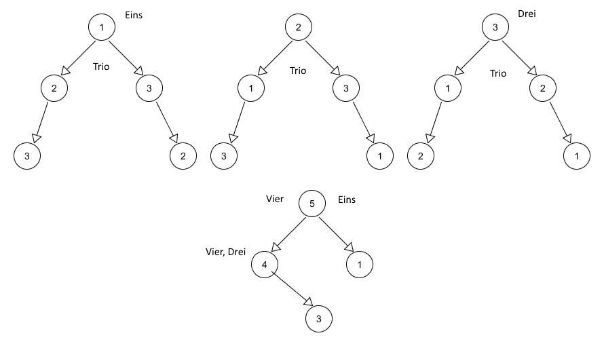
Definition und Verständnis 2
Einleitung
Überblick
Gegenüberstellung der Portale
neues Portal
  Einpflege
  und Aufwand
  Suche
  Unit-Tests
  Erweiterungen
  Ausblick

Slide 25
Unit-Tests
Einleitung
Überblick
Gegenüberstellung der Portale
neues Portal
  Einpflege
  und Aufwand
  Suche
  Unit-Tests
  Erweiterungen
  Ausblick

Slide 26
Phpunit
Einleitung
Überblick
Gegenüberstellung der Portale
neues Portal
  Einpflege
  und Aufwand
  Suche
  Unit-Tests
  Erweiterungen
  Ausblick
Test Tool Phpunit
Aufwand für Implementierung

Slide 27
Maßnahmen bei Entwicklung
Einleitung
Überblick
Gegenüberstellung der Portale
neues Portal
  Einpflege
  und Aufwand
  Suche
  Unit-Tests
  Erweiterungen
  Ausblick
Entkoppeln
Datenbank simulieren

Slide 28
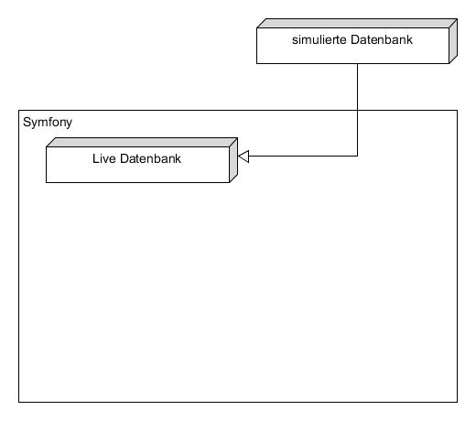
Maßnahmen bei Entwicklung
Einleitung
Überblick
Gegenüberstellung der Portale
neues Portal
  Einpflege
  und Aufwand
  Suche
  Unit-Tests
  Erweiterungen
  Ausblick

Slide 29
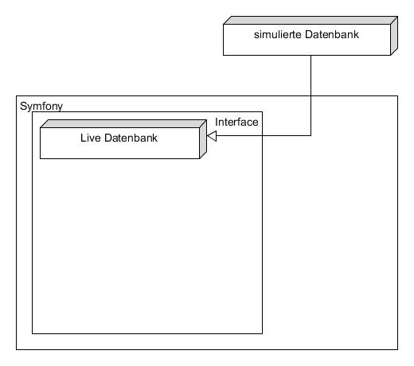
Maßnahmen bei Entwicklung
Einleitung
Überblick
Gegenüberstellung der Portale
neues Portal
  Einpflege
  und Aufwand
  Suche
  Unit-Tests
  Erweiterungen
  Ausblick

Slide 30
Maßnahmen bei Entwicklung
Einleitung
Überblick
Gegenüberstellung der Portale
neues Portal
  Einpflege
  und Aufwand
  Suche
  Unit-Tests
  Erweiterungen
  Ausblick
Session

Slide 31
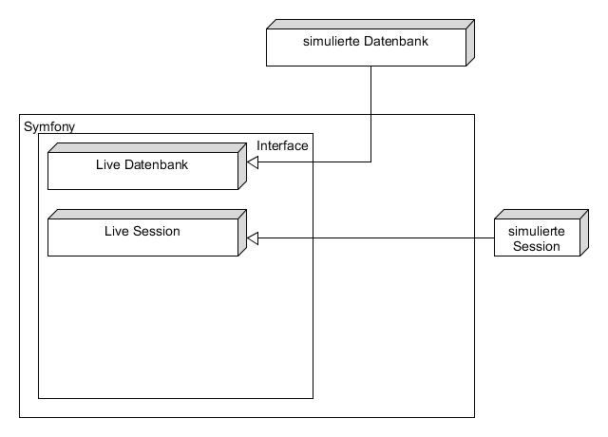
Maßnahmen bei Entwicklung
Einleitung
Überblick
Gegenüberstellung der Portale
neues Portal
  Einpflege
  und Aufwand
  Suche
  Unit-Tests
  Erweiterungen
  Ausblick

Slide 32
Vorteile
Einleitung
Überblick
Gegenüberstellung der Portale
neues Portal
  Einpflege
  und Aufwand
  Suche
  Unit-Tests
  Erweiterungen
  Ausblick
Spezielle Tests
Anleitung für Code
Wichtigkeit hervorgehoben
Schneller als normale
Requests
Debug Möglichkeiten

Slide 33
neues Portal – Erweiterungen
Einleitung
Überblick
Gegenüberstellung der Portale
neues Portal
  Einpflege
  und Aufwand
  Suche
  Unit-Tests
  Erweiterungen
  Ausblick

Slide 34
neues Portal – Erweiterungen
Einleitung
Überblick
Gegenüberstellung der Portale
neues Portal
  Einpflege
  und Aufwand
  Suche
  Unit-Tests
  Erweiterungen
  Ausblick
Liste mit ...
besuchten Artikeln
offerierten nicht besuchten Artikeln
Decorator vs Abstraction

Slide 35
neues Portal – Ausblick
Einleitung
Überblick
Gegenüberstellung der Portale
neues Portal
  Einpflege
  und Aufwand
  Suche
  Unit-Tests
  Erweiterungen
  Ausblick

Slide 36
neues Portal – Ausblick
Einleitung
Überblick
Gegenüberstellung der Portale
neues Portal
  Einpflege
  und Aufwand
  Suche
  Unit-Tests
  Erweiterungen
  Ausblick
Einpflege Reguläre Ausdrücke
Artikel nebeneinander
Ajax Calls bei Eingabe von Tags
Select2

Slide 37
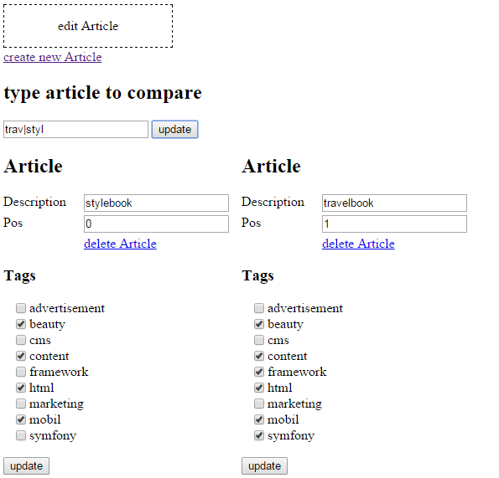
Article, Tags Regex
Einleitung
Überblick
Gegenüberstellung der Portale
neues Portal
  Einpflege
  und Aufwand
  Suche
  Unit-Tests
  Erweiterungen
  Ausblick

Slide 38
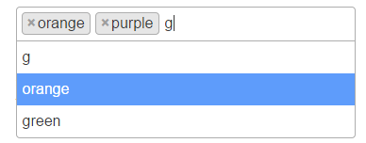
Select2
Einleitung
Überblick
Gegenüberstellung der Portale
neues Portal
  Einpflege
  und Aufwand
  Suche
  Unit-Tests
  Erweiterungen
  Ausblick
Select2 ist eine Library die auf jQuery basiert

Slide 39


Select2 im Einsatz
Einleitung
Überblick
Gegenüberstellung der Portale
neues Portal
  Einpflege
  und Aufwand
  Suche
  Unit-Tests
  Erweiterungen
  Ausblick
Tags mit Library Select2

Slide 40
Ende
Einleitung
Überblick
Gegenüberstellung der Portale
neues Portal
  Einpflege
  und Aufwand
  Suche
  Unit-Tests
  Erweiterungen
  Ausblick
Vielen Dank für Ihre
Aufmerksamkeit

